Slide 1
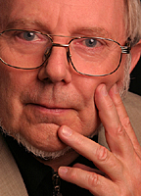
13. Tag der Hygiene
14. Oktober 2020
Villach
Vortrag von Professor Hermann Maurer, Informatiker
Die Digitalisierung hat nicht nur Vorteile

Slide 2
Digitalisierung, Computerisierung, Internet
Werden in vielen Bereichen als Vorteil wahrgenommen:
--- In der Medizin
--- Für Menschen mit Behinderungen
--- Für ältere Menschen
--- Administration
--- Produktion/Automatisierung
--- Leichter Zugang zu Wissen
--- Erledigung vieler Aufgaben über das Netz wie:
---Einkaufen
---Zwischenmenschliche Kommunikation ---Ganz neue Möglichkeiten
--- Verdummen uns Internet und Medien?

Slide 3
In diesem Vortag argumentiere ich, dass
vieles ambivalent ist. Dazu gehören auch viele der
Punkte die auf der Folie vorher als Vorteile angeführt
wurden!

Slide 4
Administration (weit gefasst, auch von Unternehmen) helfen oft nicht.
Nur ein Beispiel: Alle haben großen WWW
Server, aber wenn man etwas Spezielles
wissen will, ist das kaum zu erfahren.

Slide 5
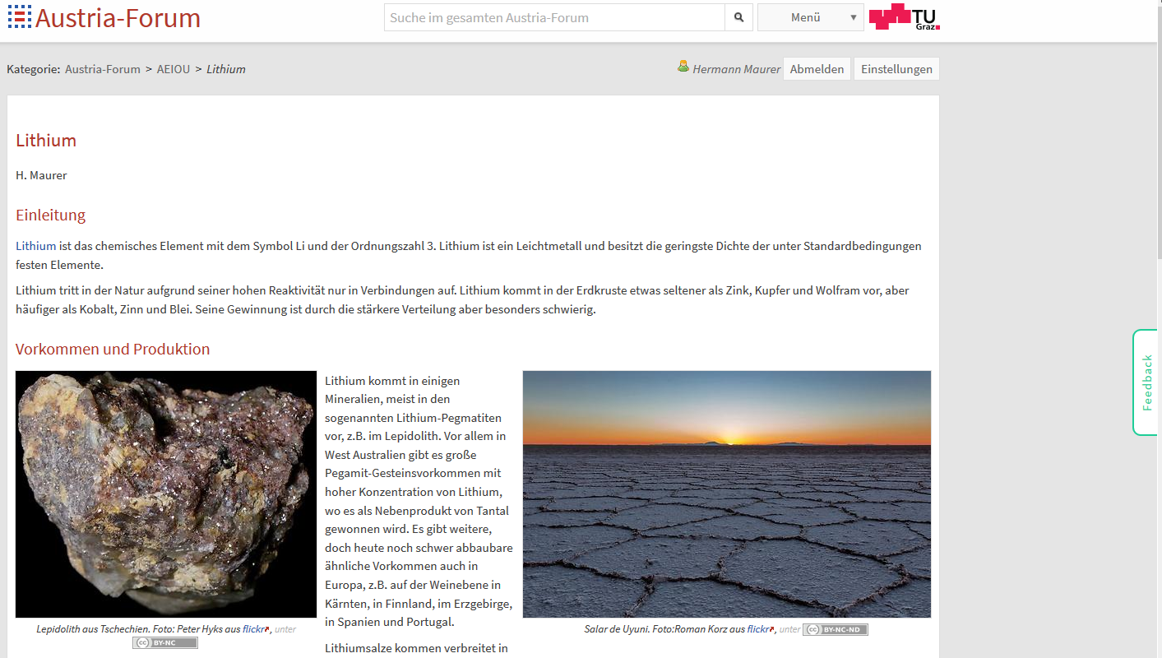
Was kann man dagegen tun? Auf jeder Webseite soll
man auch anonym Fragen stellen können!

Slide 6
Automatisierung
Großartig, wenn dadurch Menschen viele Arbeiten
nicht mehr tun müssen.
Aber: Erzeugt das nicht auch viele Arbeitslose?
Ja, nur dann nicht, wenn man entweder immer mehr
„Pseudoarbeit“ schafft, oder wenn man die Arbeitszeit
verkürzt: in den letzten hundert Jahren beim Durchschnitts-
Menschen auf die Hälfte gefallen. Dieser Vorgang wird und
muss weitergehen, und kombiniert sein mit einer besseren
Verteilung von Vermögen.

Slide 7
Leichterer Zugang zu Wissen über Medien und das Internet
Toll, nur ist das Wissen unglaublich unzuverlässlich:
„Alles was man liest, hört, sieht und im Internet findet
ist falsch“
Wenn Sie z.B. im Internet nachschauen wie groß Frankreich ist,
werden sie verzweifeln. Wenn sie nachsehen, wie viele
Nobelpreisträger Österreich hat werden Sie verzweifelt sein.
Grund: Sie bekommen Antworten ohne Erklärung, was sie
bedeuten.
Forderung wie im Austria-Forum.org propagiert: Jede Antwort
muss mit einer Erklärung kommen, was sie bedeutet.

Slide 8
Einkaufen über das Internet
Schnell, einfach, billig …
Aber wollen wir wirklich auf das Herumschauen in
Geschäften, auf Gespräche mit Verkäufern oder
anderen Menschen verzichten?
Andererseits: In Coronazeiten ist es gut, dass selbst
Nahrungsmittel oder warmes Essen vor die Tür gestellt
geordert werden können!

Slide 9
Zwischenmenschliche Kommunikation
Toll, billig weltweit zu telefonieren (auf Wunsch
mit Video), Kontakte über soziale Netzwerke bekommen oder bewahren, Fernunterricht,
usw.
Aber das ersetzt nicht den persönlichen Kontakt, eine feste Umarmung, ein gemeinsames Feiern,…

Slide 10
Ganz neue Möglichkeiten (nur 2 Beispiele)
Aus Webcams werden Fenster in die Welt
Drohnen ersetzen Paketzusteller (und zerstören den letzten Rest Privatsphäre), steuerbare
Drohnen die in jede Richtung sehen machen
Reisen überflüssig…

Slide 11
Verdummen uns Internet und Medien?
Verdummen wir, weil wir uns nichts mehr merken müssen,
weil wir statt kreativ schreiben mit copy/paste arbeiten,
weil Lesefähigkeit verloren geht, weil vieles uns durch
Technologie (GPS, …) abgenommen wird, weil wir für
nichts mehr Zeit haben, weil wir rechnen schon lange verlernt haben?
Ständiges Vergessen reagiert (Wir können ja sofort nachsehen)
Verstehendes lesen nimmt ab (Experimentell bestätigt)

Slide 12
“Das Internet offeriert unglaubliche Mengen von Information, sowohl
Perlen wie Müll. Die gelangweilten Benutzer füllen ihre Cursors und
ihre Hirne mit irrelevanten Daten
und verlieren die Fähigkeit,
auszuwählen, wegzuwerfen, zu
denken und zu urteilen”
(The University of Google, 2007)
Nach diesem Buch sind noch viel weitere kritische erschienen:
12

Slide 13
„Wo ist unser Hirn wenn wir im Internet sind?“
Ökosystem der Unterbrechungstechnologien
(2010)
13
Notes:
13

Slide 14
Beispiele sind ernüchternd
Konsequenz: Wir müssen alles tun, um kreatives Denken
und kreatives Kommunizieren zu erhalten
Aber: Wir müssen akzeptieren, dass kognitive Fähigkeiten
durch Computer und WWW tatsächlich abnehmen:
Merkfähigkeit, Rechtschreibung, Orientierungsfähigkeit,
Rechnen, Lesen, Schreiben, usw.
Ich will erklären warum das NICHT schlimm ist.
14
Notes:
14

Slide 15
Das ist auch nichts Neues. Vor 150 Jahren konnten viele Menschen 50 kg 20 km in 4 Stunden tragen. Meine Muskeln sind zu schwach dafür. Ich schaffe aber 500 kg über 200 km in 2 Stunden … weil ich ein Werkzeug (mein Auto) benutze.
Wir sollten akzeptieren: Technologie hat immer schon zur Verringerung von Fähigkeiten geführt. Das ist nicht schlimm, wenn:
(a) Der Verlust durch Technologie überkompensiert wird
(b) Unsere Menschlichkeit und Kreativität erhalten bleibt
(c) Ein Ausfall der Technologien nicht eine Katastrophe ist
(d) Die entstehenden Änderungen unserer Kultur
akzeptierbar sind
15
Notes:
15

Slide 16
Nun noch zwei Aspekte, die nichts mit Computern zu tun haben, die ich aber doch sagen möchte weil ich sie für
so wichtig halte.
Das Gerede um den Klimawandel
Ja wir erleben gegenwärtig eine globale Erwärmung. Diese Erwärmung
wird immer gleichgesetzt mit dem Steigen des CO2 in der Luft. Aber es hat die Erde oft schon noch mehr CO2 in der Luft gehabt, und es war
trotzdem kalt. Umgekehrt, es hat Perioden von hunderttausenden Jahren
gegeben wo die Erde eisfrei war. D.h. es gibt „kosmische Zyklen“ die zu
Eiszeiten oder Warmzeiten führen. Mehr CO2 bewirkt sicher eine gewisse
Erwärmung: Aber ob das für 10% oder 90% der Erwärmung zuständig ist,
bleibt umstritten. Außerdem: wenn wir wirklich glauben, dass wir zu
viel CO2 in der Luft haben, warum filtern wir es nicht aus der Luft und verwenden es als Rohstoff?

Slide 17
Es wir viel zu wenig über die Bevölkerungsexplosion berichtet.
Weltbevölkerung 1930 : 2 Milliarden; heute: fast 8 Milliarden; 2050: 10 Milliarden.
Beispiele besonders rasch wachsender Länder von 2019 bis 2050:
Uganda: Von 44 auf 105; Tanzania: Von 58 auf 129; Nigerien: Von 200 auf 440.
Weltweit jährlich: 1,1 %, aber Lebensstandard wächst jährlich um 3%.

Slide 18
Danke für die Einladung und das Zuhören
Meine email: hmaurer@iicm.edu
Infos zu mir: www.iicm.edu/maurer

